Slide 1
Проверка использования средств бюджета Забайкальского края, выделенных на реализацию регионального проекта «Создание для всех категорий и групп населения условий для занятия физической культурой и спортом, массовым спортом, в том числе повышение уровня обеспеченности населения объектами спорта, а также подготовка спортивного резерва»
ОТЧЕТ
о результатах контрольного мероприятия
Чита, 2025

Slide 2
ЦЕЛЬ ПРОВЕРКИ:
Проверить использование бюджетных средств, направленных на реализацию регионального проекта
Оценить эффективность реализации мер по созданию условий для занятий населения физической культурой и спортом, массовым спортом, повышению уровня обеспеченности спортивными объектами, определить, как обеспечиваются:
эффективное и рациональное использование государственных ресурсов
социально-экономический эффект от реализованных мероприятий

Slide 3
ОСНОВНЫЕ ВЫВОДЫ:
Согласно отчетным данным о реализации Регионального проекта, его целевые показатели достигнуты, вместе с тем корректность отчетных данных не подтверждена
Эффективность использования бюджетных средств на реализацию мероприятий Регионального проекта в целом оценивается как недостаточная

Slide 4
Уровень обеспеченности населения спортивными объектами
исходя из их единовременной пропускной способности
в субъектах ДФО в 2023 году
План к концу 2024 года – 48 %

Slide 5
Доля граждан, систематически занимающихся физической культурой и спортом в Забайкальском крае
Год | Доля занимающихся (3-79 лет), % | Численность занимающихся (3-79 лет), тыс. чел | Количество спортивных сооружений, ед.
2019 | 35,30 | 352,9 | 1 933
2020 | 33,80 | 336,4 | 2 051
2021 | 41,30 | 399,6 | 2 292
2022 | 46,00 | 443,3 | 2 307
2023 | 50,80 | 465,8 | 2 350
План к концу 2024 года – 55,5 %

Slide 6
Строительство и ввод в эксплуатацию объектов спорта региональной (муниципальной) собственности
Поставка комплектов спортивного оборудования (площадки ГТО)
Поставка нового спортивного оборудования и инвентаря в спортивные школы олимпийского резерва
Государственная поддержка организациям, входящим в систему спортивной подготовки
Концептуальными направлениями Регионального проекта для достижения целевых показателей являются следующие мероприятия:

Slide 7
В проверяемом периоде на реализацию Регионального проекта утверждены бюджетные ассигнования в общем объеме 499 390,8 тыс. рублей

Slide 8
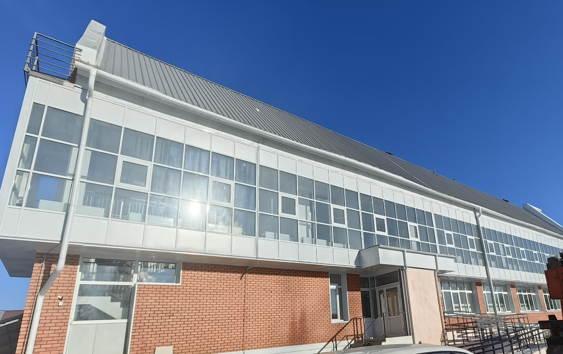
ПРОБЛЕМЫ РЕАЛИЗАЦИИ РЕГИОНАЛЬНОГО ПРОЕКТА:
1. Строительство объектов спорта и своевременный ввод в эксплуатацию не завершено
ФОК в г. Хилок – не введен в эксплуатацию
ФОК в г. Могоча – объект незавершенного строительства

Slide 9
2. Наличие ограничений для эффективной эксплуатации комплектов спортивного оборудования (площадки ГТО):
некачественно выполненные работы, не позволяющие безопасно эксплуатировать спортивное сооружение;
низкое качество планирования и организации процесса проведения тестирования на выполнение норм ГТО;
низкая вовлеченность населения в тестирование для сдачи нормативов ГТО (участие принимают преимущественно учащиеся школ);
дефицит кадров центров тестирования ВФСК ГТО.

Slide 10
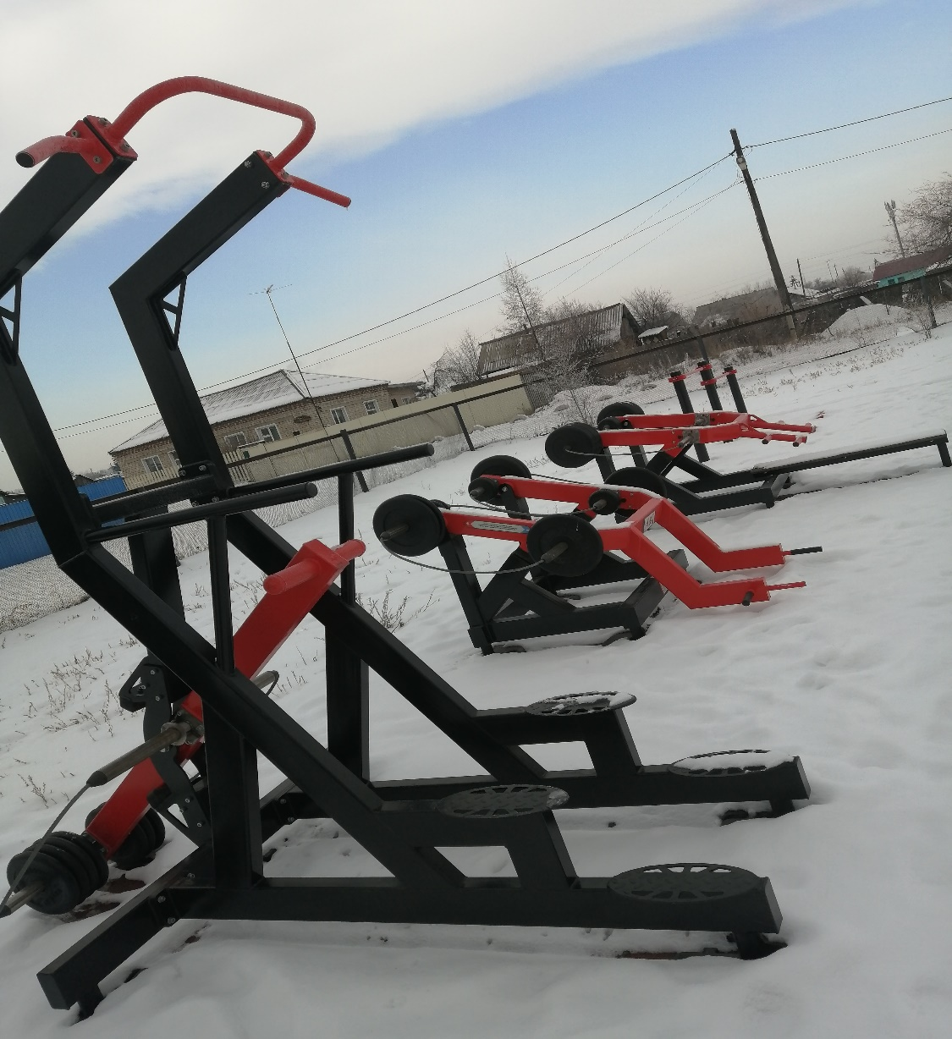
Площадка ГТО с. Верх-Чита
Площадка ГТО с. Домна

Slide 11
3. Конъюнктурный анализ стоимости спортивного оборудования и инвентаря:
В виду высокой стоимости спортивного оборудования и инвентаря, финансированием охвачена лишь часть заявленных организациями потребностей

Slide 12
4. Реализованные мероприятия недостаточно влияют на массовое вовлечение населения в спорт:
Поддержка оказана организациям, деятельность которых не связана с развитием массового спорта, а преимущественно направлена на развитие спорта высших достижений, спортивной подготовки и профессионального спорта, а также реализующих определенные виды спорта (базовые) с ограниченной вовлеченностью граждан в силу требований к возрасту и физической подготовке

Slide 13
Меры реагирования:
1. Направить отчет о результатах контрольного мероприятия:
в Законодательное Собрание Забайкальского края;
Губернатору Забайкальского края;
в Прокуратуру Забайкальского края;
2. Внести представление об устранении нарушений Министерству физической культуры и спорта Забайкальского края;
3. Направить карту рекомендаций Министерству физической культуры и спорта Забайкальского края.

Slide 14
Контрольно-счетная палата Забайкальского края

